Slide 1
第17屆
自治市長選舉流程

Slide 2
投票時間
11月18日(三)
依表訂時間提早5分鐘到操場集合
時間/領票口 | 領票口 1 | 領票口 2 | 領票口 3 | 領票口 4 | 領票口 5 | 領票口 6 | 領票口 7 | 領票口 8
 | 班級 | 班級 | 班級 | 班級 | 班級 | 班級 | 班級 | 班級
12：40 | 919 | 901 | 902 | 903 | 904 | 905 | 906 | 907
12：50 | 908 | 909 | 910 | 911 | 912 | 913 | 914 | 915
13：00 | 916 | 917 | 918 | 801 | 802 | 803 | 804 | 805
13：10 | 806 | 807 | 808 | 809 | 810 | 811 | 812 | 813
13：20 | 814 | 815 | 816 | 701 | 702 | 703 | 704 | 705
13：30 | 706 | 707 | 708 | 709 | 710 | 711 | 712 | 713
13：40 | 714 | 715

Slide 3
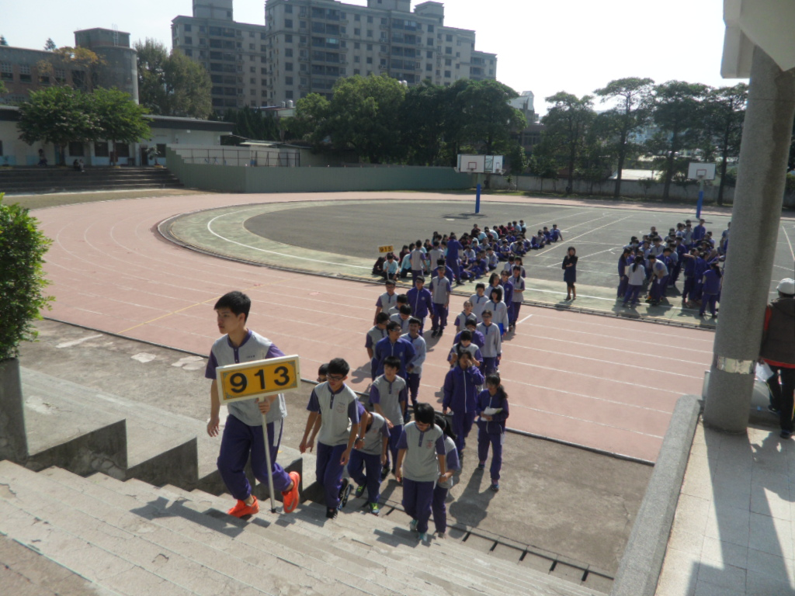
一、請同學依性別、座號成二列排好之後再上樓梯

Slide 4
二：人數清點完畢，班長依實際人數至指定票口領票並發票， 每班在等待線後排成二列

Slide 5
三：在等待線後預備，每次一人進入圈選區圈選

Slide 6
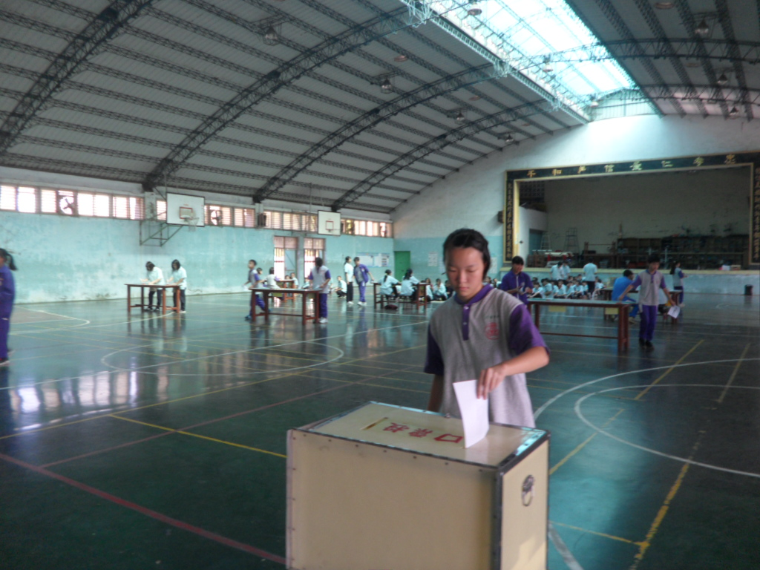
四：將選票投入票匭

Slide 7
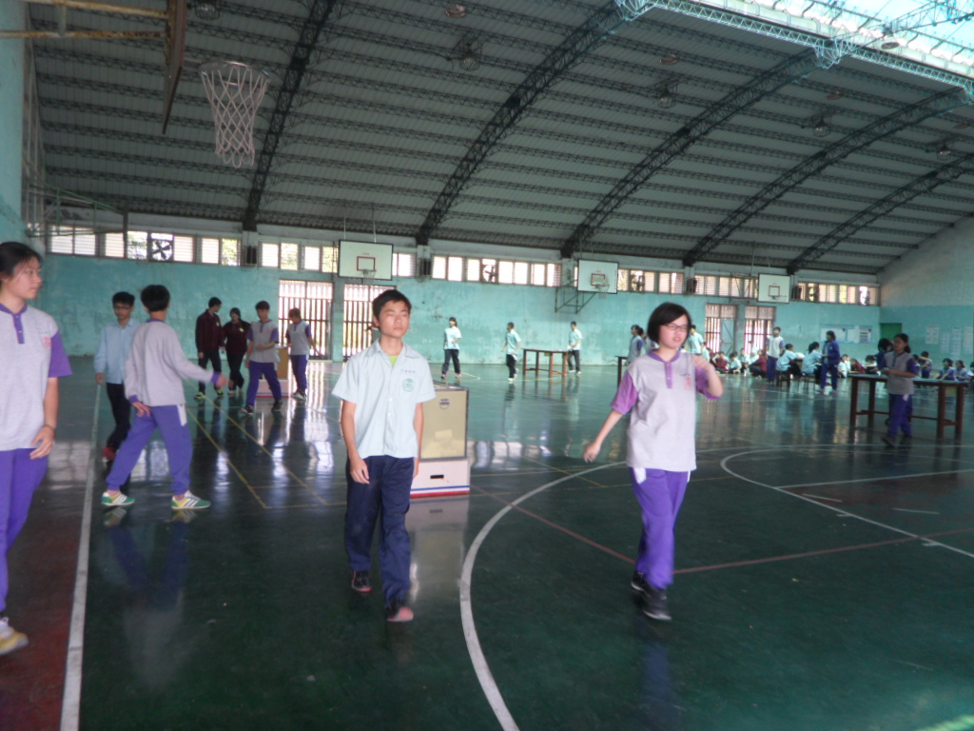
五：投票完成，請由出口離開會場

Slide 8
注意事項
請各班班長攜帶班牌，按照規定時間提早五分鐘至操場跑道集合，並依指示進入體育館完成投票，並請導師協助學生依座號排成二列在等待線後準備投票。
請各位同學依行進路線完成投票，已領選票尚未圈選同學應於等待線後等待。
每人只能領取一張選票，不得代領、亮票、 撕毀，亦不得將選票攜出場外，否則將依律懲處。
圈選時請用規定的工具圈選，一票只能圈選一人，不得使用其他圈選工具。
進入投票場所不得交談、喧譁，以維護投票場所秩序。
投票完畢請儘速離開會場，不得在會場內外四周逗留，各班級請在離開會場後，到操場集合全班到齊之後，由班長帶隊回到教室。

